Slide 1
TRƯỜNG TIỂU HỌC HÒA NGHĨA
Bài 5: Mấy và Mấy ( tiết 1)

Slide 2
Khởi động

Slide 3

Bài 5
MẤY VÀ MẤY
Sách Toán-trang 32

Slide 4


Slide 5


Đếm số cá ở mỗi bể và ở cả hai bể.
Mai có:
Nam có:
3
?
?
2
3
và
2
được
?
5
Notes:
Gv chia nhỏ câu hỏi để khai thác nd

Slide 6


Slide 7
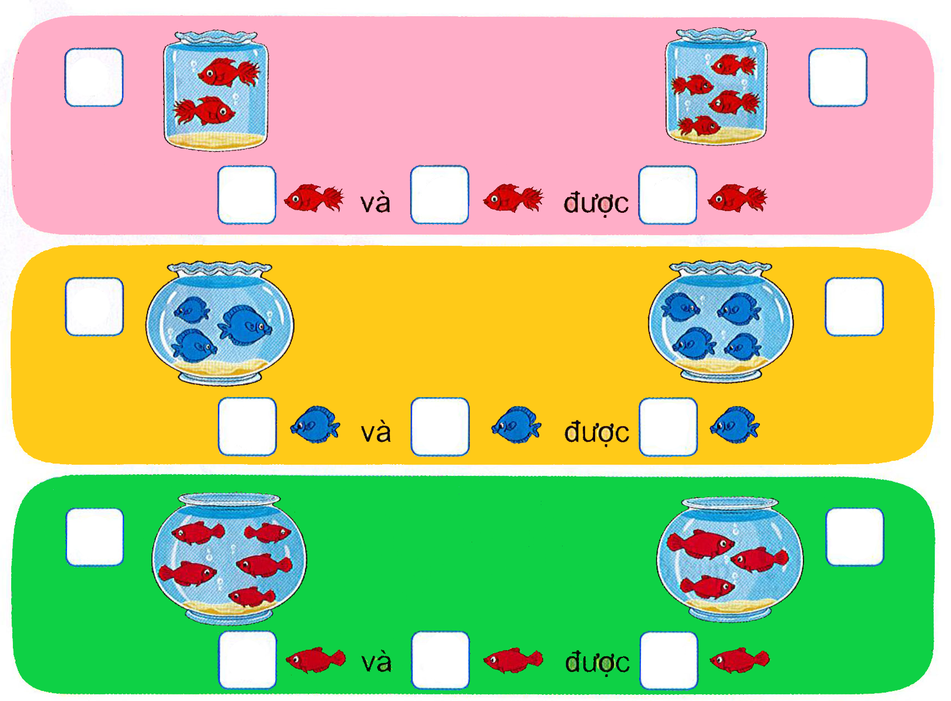
1
Số?
?
?
2
4
2
?
?
?
4
6
3
?
?
4
?
?
?
3
4
7
5
?
?
3
?
?
?
5
3
8

Slide 8
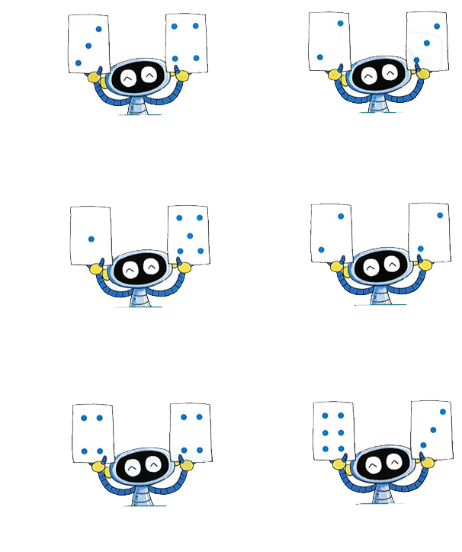
2
Số?
?
7
5
?
?
4
6
?
8
9
?
Notes:
Sách tham khảo

Slide 9


CỦNG CỐ

Slide 10



Xem lại bài đã học
Hoàn thành
bài …
Xem bài mới.

